Slide 1





Arjen arkki -arviointimalli
Ammatillisen koulutuksen hyvinvointipäivät 10.12.2015

Slide 2

Arjen arkki -arviointimalli
Pohjana Belgiassa kehitetty ESR-hankkeiden tulosten arviointimalli.
Soveltuu erityisesti aineettomien tulosten arviointiin.
Pilotoitu ja mallinnettu Arjen arkki –hankkeessa 2012 – 2014

Slide 3
Zoomi-hanke
Zoomissa hankkeessa Sujuvat siirtyvät –kokonaisuuden hankkeiden toimijoille järjestetään hanketyöpajoja, joissa arvioidaan hankkeiden tuloksia Arjen arkki –arviointimallin avulla
Työpajoissa ei arvioida hankkeita, vaan tuloksia
Näiden arviointien avulla nostetaan esille ”hankehelmiä”, joita kootaan myös vuosittain ilmestyviin hyvä käytäntö –julkaisuihin
  Arvioinnin perusteella varsinkin parhaat hyvät käytännöt nousevat raporteissa esille

Slide 4
Arviointi
Kaikki hankkeissa kehitetyt tuotteet arvioidaan
Tuotteet ymmärretään laajasti
  Toimintamallit, suosituksen, prosessit, koulutusmoduulit, oppaat, opetusmateriaalit, tms.
Arjen arkki -arviointimalli hyville käytännöille on 2-osainen:
  Itse- tai vertaisarviointivaiheessa hyvän käytännön kehittäjät tai sopiva vertaisryhmä arvioi tuloksen.
  Hyvän arvioinnin saaneet hyvät käytännöt etenevät asiantuntijaryhmän jatkoarviointiin.

Slide 5
Arviointi
Kriteerit ilmoitettu jo hakuvaiheessa
  1. Innovatiivisuus
  2. Voimavaraistaminen
  3. Soveltuvuus
  4. Hyödyllisyys
  5. Saavutettavuus ja esteettömyys
  6. Tasa-arvo
  7. Siirrettävyys
Jokaisesta kriteeristä on tarkentavia kysymystä
Kriteerit perustuvat ESR-hankkeiden painotuksiin.

Slide 6
Vertaisarviointi
Toteutuvat Zoomi-hankkeen hanketoimijoiden työpajoissa
  Arvioitavat hankkeet sovitaan etukäteen (sitä mukaan, kun käytäntöjä valmistuu)
  Tapa levittää hankkeiden tuloksia
4-5 tuotetta / tilaisuus
20 min esitys / 20 min arviointi / 20 min palaute

Slide 7
Asiantuntija-arviointi
Parin viikon kuluttua vertaisarvioinnista
Asiantuntijaryhmä arvioi
4 - 5 tuotetta / kerta
Tuotteet ja tuotekuvaukset lähetetty etukäteen tutustuttaviksi – arviointi joko kuvauksen perusteella tai kuvaukset + esittely
Samat kriteerit mutta skaala 1-6
Arviointi asiantuntija-painoarviot 2x, vertaisarviot 1
Asiantuntijat hankkeesta riippuen yhdistelmä kumppanuus- tai loppukäyttäjien, johdon, työelämän, koordinaatiohankkeen tai rahoittajan edustajia.

Slide 8
Lisätietoa
Arjen arkki –arviointimenetelmä löytyy Arjen arkin menetelmäpankista: http://arjenarkki.fi/menetelmapankki/hyvat-kaytannot/1169

Slide 9
Hyvien käytäntöjen dokumentoiminen
Sujuvat siirtymät –ESR-kokonaisuuden hyvät käytännöt kootaan Arjen arkin –menetelmäpankkiin: http://arjenarkki.fi/menetelmapankki
Hyvistä käytännöistä kerätään menetelmäpankkiin seuraavat tiedot
  Lyhyt kuvaus
  Resurssit
  Juurtuminen ja kehittämisideat
  Yhteystiedot
Mallintamisen tueksi hanketoteuttajille toimitetaan word-lomake, jonka pohjalta tiedot viedään menetelmäpankkiin
Kerätyistä hyvistä käytännöistä kootaan yhteenvetoraportteja.

Slide 10
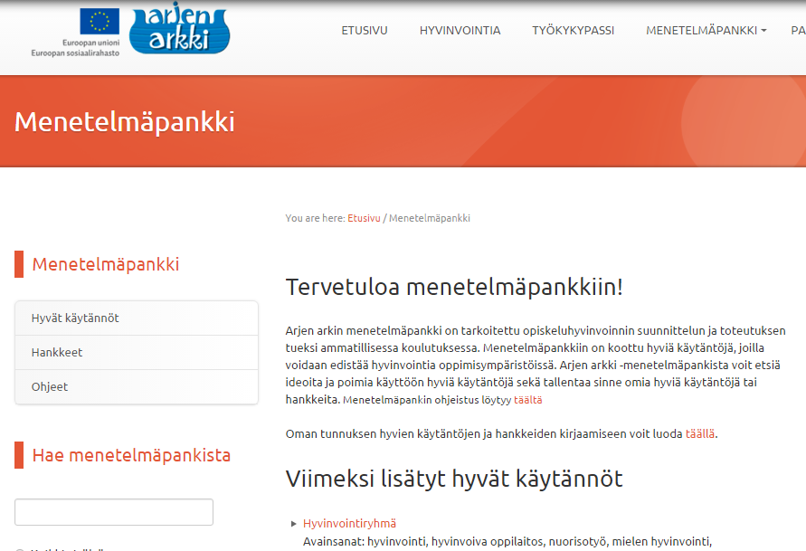

Slide 11
Kiitos!
Susanna Ågren
susanna.agren@sakury.net
puh. 0207 55 10 17
www.sakury.net

